Slide 1




Page Acceuil
Acceuil
Services
Connexion
Centre de formation et d’encadrement des jeunes
Ofppt ####
Adrs:####
Télé:####
Email:####

Slide 2
Page Services
Acceuil
Services
Connexion
Prefesseur
Stagiare
Administrateur
Ofppt ####
Adrs:####
Télé:####
Email:####

Slide 3
Page Connexion
Acceuil
Services
Connexion
Email
Password
Connexion
Ofppt ####
Adrs:####
Télé:####
Email:####

Slide 4
Page Filières
Acceuil
Services
Connexion
Filières disponibles
Gestion des
entreprises
Développement digital
Infographie
Commerce
Infrastructure digital
Intelligence Artificille
cooking
Ofppt ####
Adrs:####
Télé:####
Email:####
liens utiles:
Acceuil
Service
Connexion
Nos services:
Création des sites web
Commercialisation
Conception graphique
CopyRight©2023
Ofppt Hay Tarik

Slide 5
Page Services
Acceuil
Services
Connexion
Professeur
Stagiare
Admin
Ofppt ####
Adrs:####
Télé:####
Email:####
liens utiles:
Acceuil
Service
Connexion
Nos services:
Création des sites web
Commercialisation
Conception graphique
CopyRight©2023
Centre de formation et d’encadrement des jeunes Hay Tarik

Slide 6
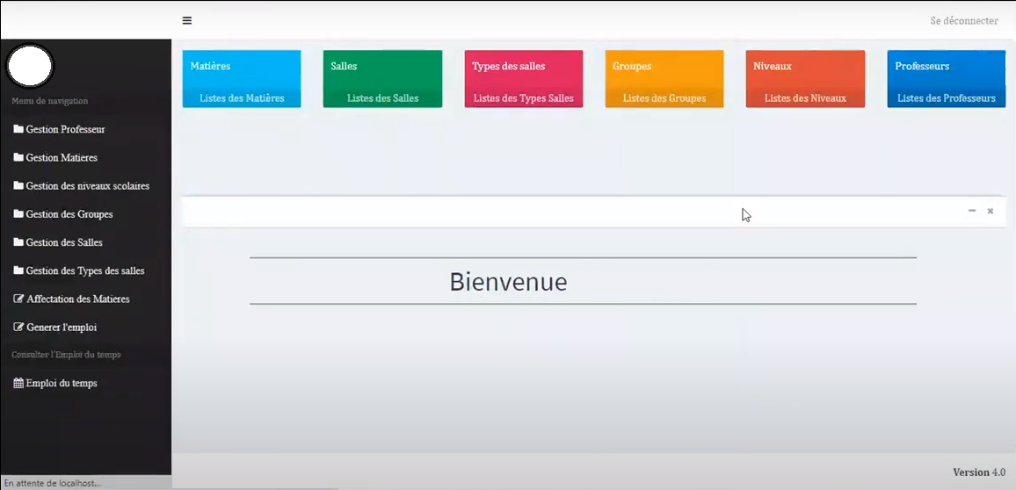
Page admin

Slide 7
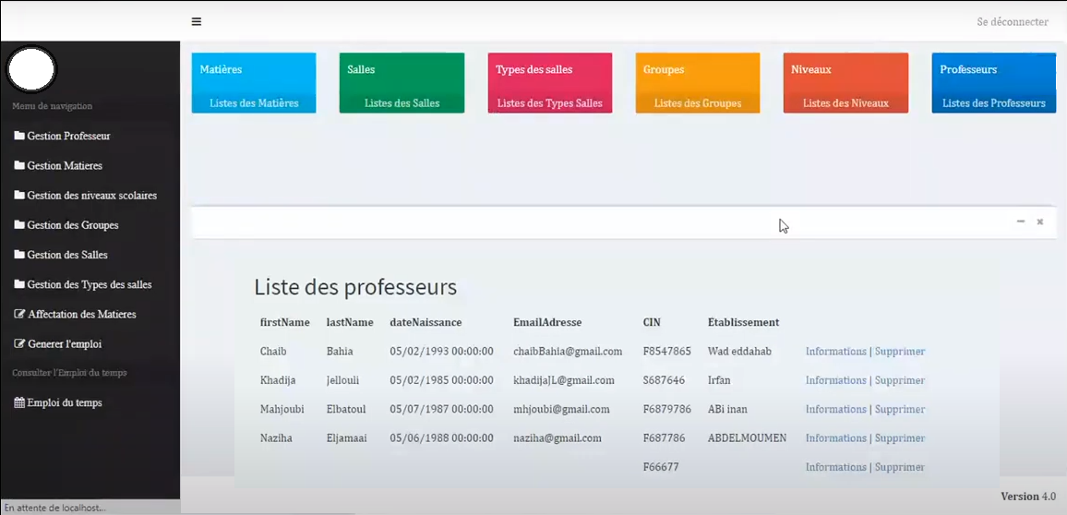
Page admin→Liste des professeurs

Slide 8
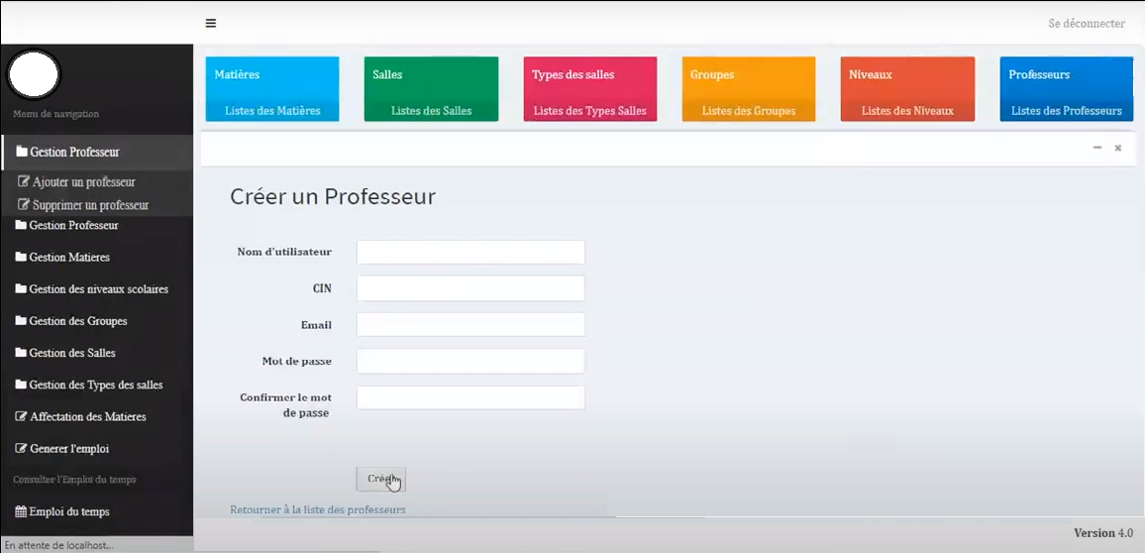
Page admin→Ajouter des professeurs

Slide 9
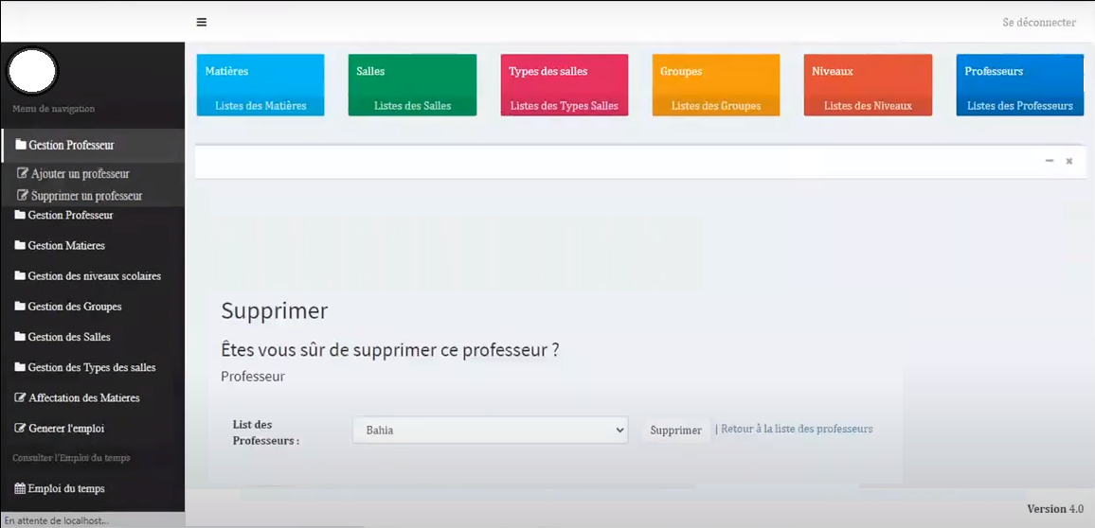
Page admin→Supprimer des professeurs

Slide 10
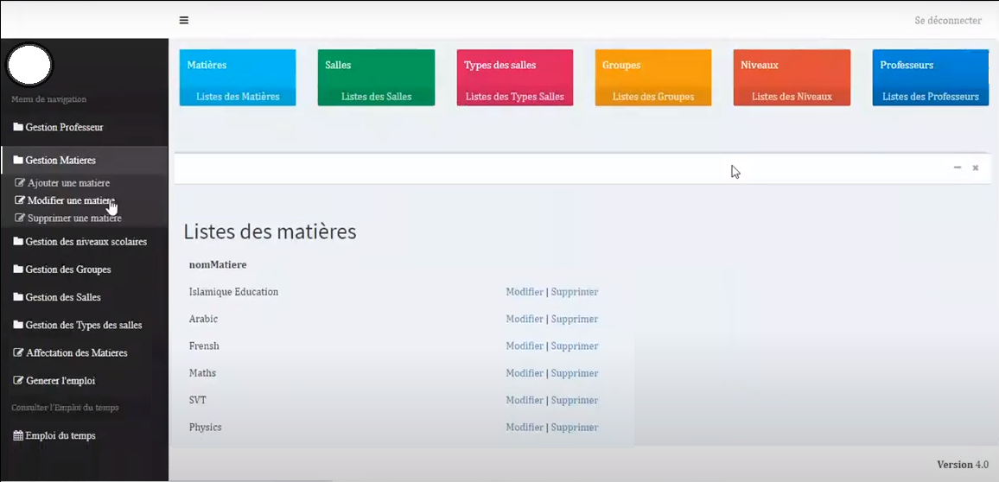
Page admin→liste des matières

Slide 11

Page admin→Modifier des matières

Slide 12
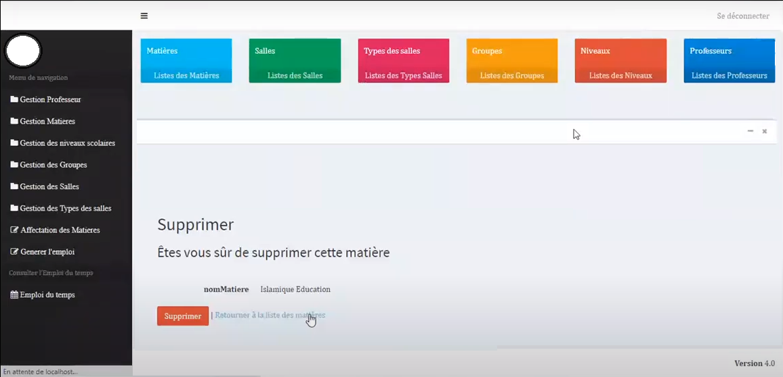
Page admin→Supprimer des matières

Slide 13

Page admin→Ajouter une formation

Slide 14
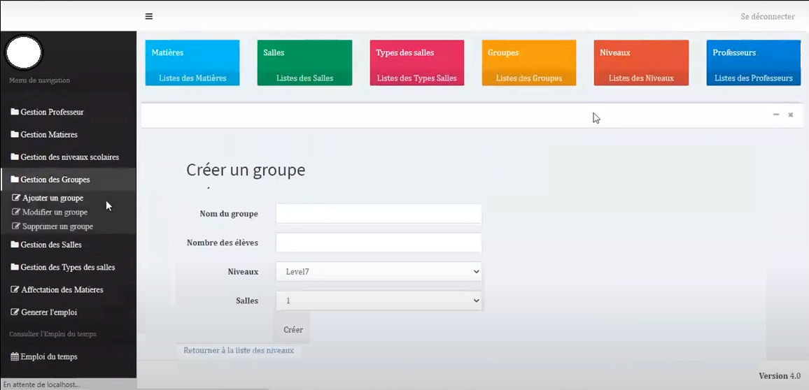
Page admin→Ajouter un groupe

Slide 15
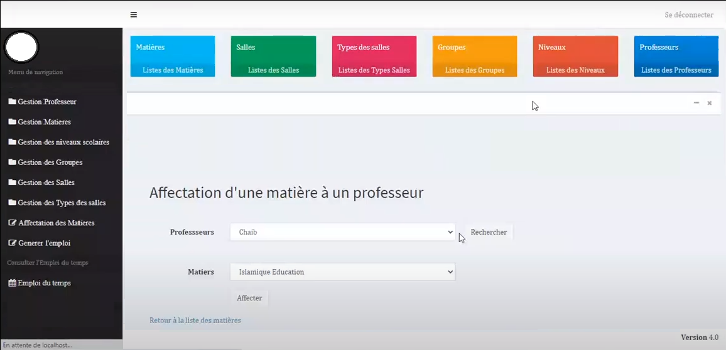
Page admin→Affectation des matières

Slide 16
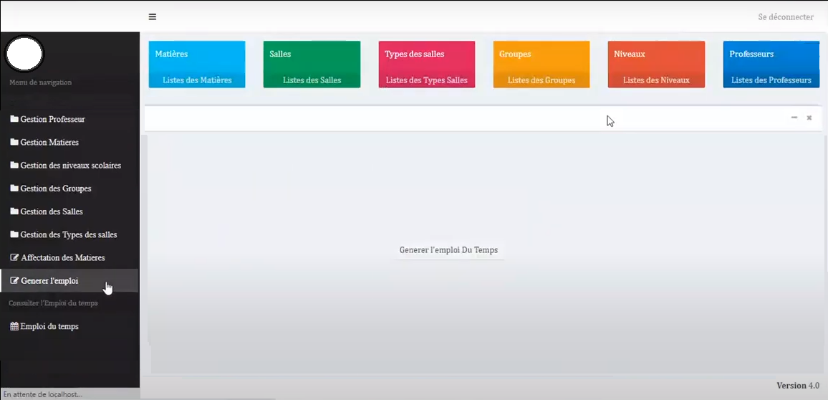
Page admin→Générer l’emploi

Slide 17
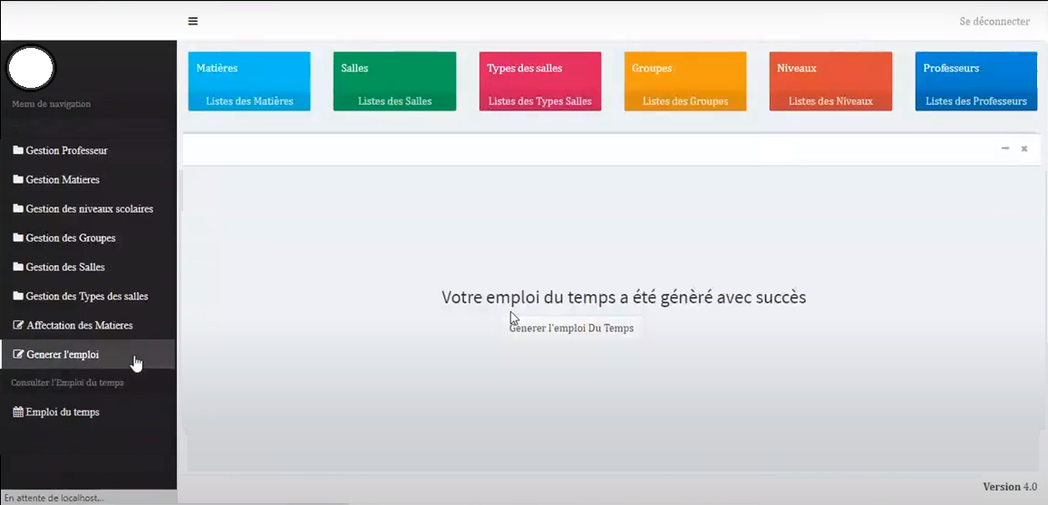
Page admin→emploi Généré

Slide 18
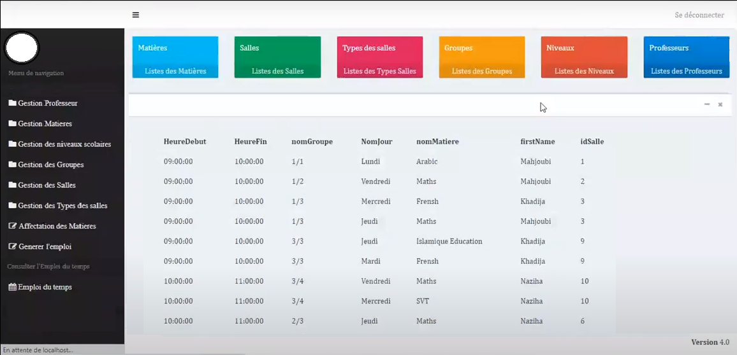
Page admin→Emploi du Temps

Slide 19
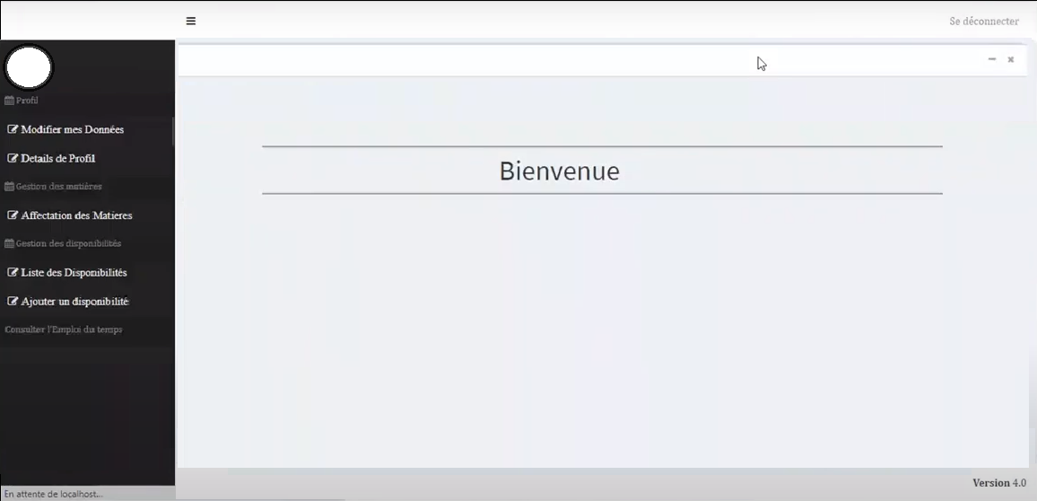
Page professeur→bienvenue

Slide 20
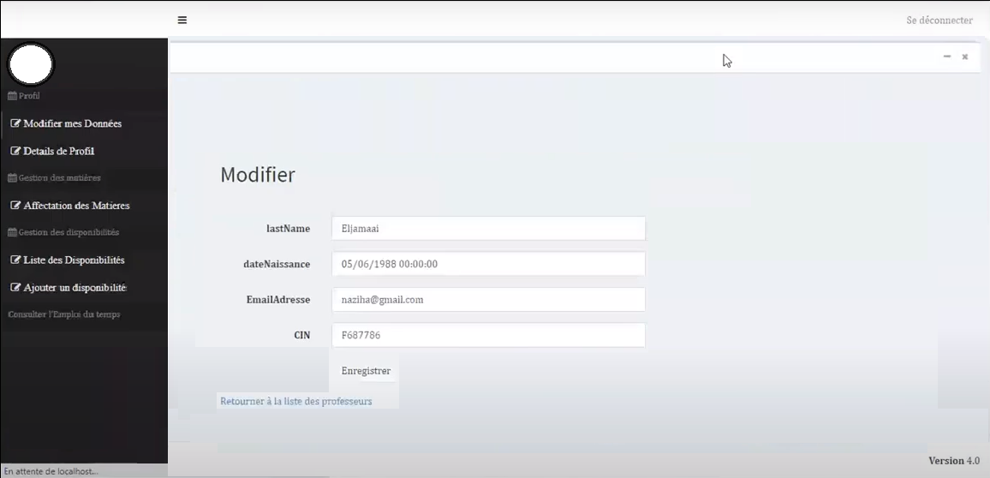
Page professeur→Modifier le profil

Slide 21
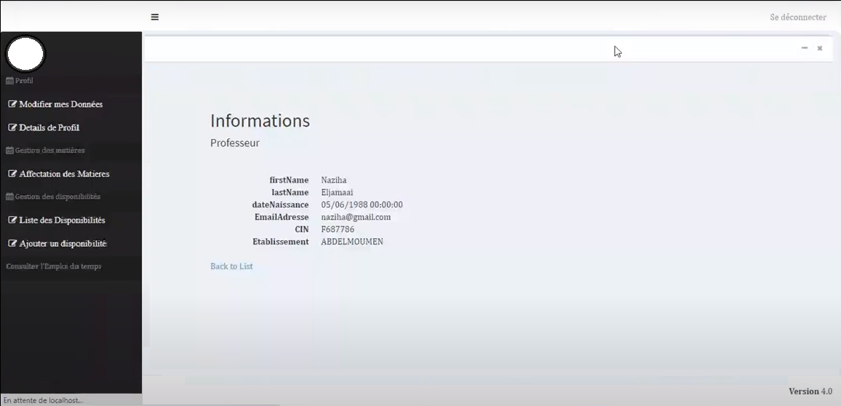
Page professeur→Détails du profil

Slide 22
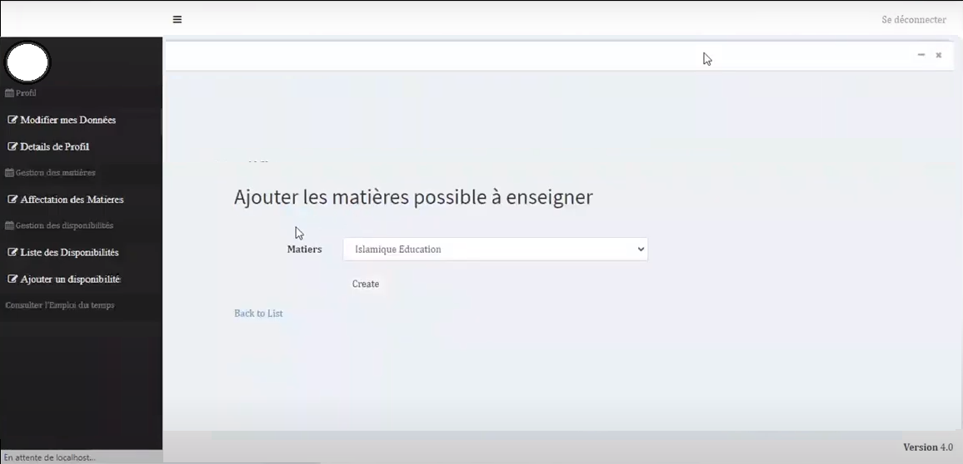
Page professeur→Affectation des matières

Slide 23
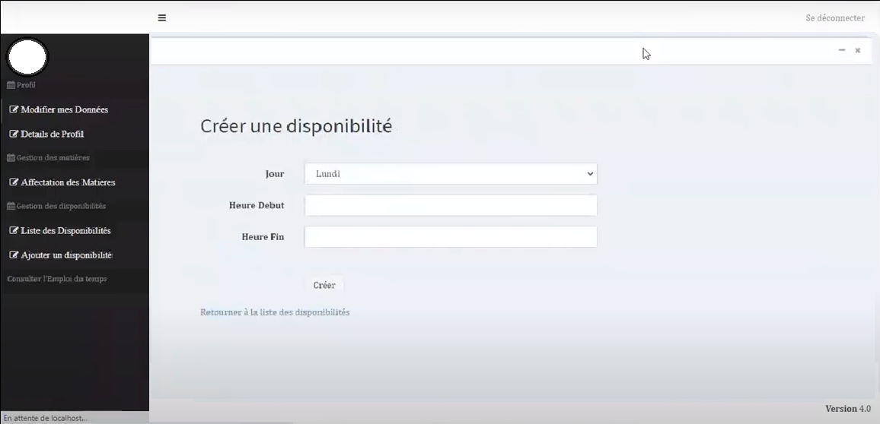
Page professeur→Ajouter une disponibilité

